Slide 1
Mockplus
Подготовила: студентка ИВТ, 3 курс, 1 подгруппа
Пляскина Ульяна

Slide 2
Введение
Прототипы, как инструменты дизайна, находятся на подъёме, и вот почему. Мы работаем в мире богатых, обладающих динамикой интерфейсов пользователя как в сети, так и на наших устройствах. Интерфейсы, которые мы создаём, интерактивны, откликаются на воздействие пользователя и обладают эмоциями.
Прототипы позволяют сформулировать чувства и функции дизайна так, как этого не могут сделать простые экранные формы.
Но как выбрать лучший инструмент прототипирования для работы?

Slide 3
Создание эффективных прототипов
Для того чтобы оценить инструменты или техники прототипирования нам в первую очередь необходимо определить критерии эффективного прототипа. Лучшими являются те прототипы, которые вливаются в процесс дизайна. Мы хотим иметь возможность быстро переходить от набросков к интерактивному воплощению.
Эффективные прототипы:
быстры;
являются одноразовыми;
являются сфокусированными.

Slide 4
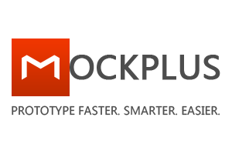
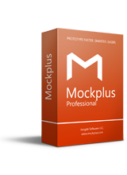
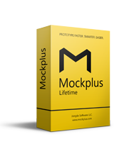
Инструменты прототипирования
С учётом указанных критериев необходимо выбрать конкретный инструмент, который в дальнейшем будет использоваться для прототипирования интерфейса.
Остановим свой выбор на Mockplus.

Slide 5
Mockplus
Mockplus – это простой инструмент для создания прототипов, созданный быстрорастущей инновационной компанией Jongde Software LLC. Программа рассчитана на автономное использование и поддерживает работу по прототипированию программного обеспечения для всех основных платформ: ПК, мобильные приложения и веб-приложения.
Это хороший выбор для пользователей любого уровня подготовки, так как программа отличается простотой в освоении и интуитивно понятным интерфейсом.
Если вашей целью является быстрое создание интерактивных прототипов в сжатые сроки, и вы хотите полностью сфокусироваться на работе, вместо того, чтобы тратить время на изучение инструментов проектирования, не проходите мимо Mockplus.

Slide 6
Mockplus
Программа имеет необходимый набор UI-виджетов и иконок – все, что нужно для работы с вашими виджетами.
Существует возможность предварительного просмотра прототипа путем экспорта HTML/изображения, либо его тестированием на существующем устройстве с помощью QR-кода.
Mockplus имеет одну существенную для современного мира особенность — это скорость!
Как правило, Mockplus используется для desktop based application, но он также может быть легко использован для мобильных и веб-проектов.

Slide 7
Спасибо за внимание!

